Slide 1

Tiểu luận NHậpMôn Công Nghệ Phần mềm
THIẾT KẾ WEBSITE BÁN ĐỒNG HỒ
Thầy HD: Ths: Trần Thanh Nhã
Nhóm: 2 Thành Viên
Nguyễn Trường Minh Thuận
Tôn Long Vinh

Slide 2
Nội DUng
Lý do chọn đề tài
Khảo sát hiện trạng và xác định yêu cầu
Đặt tả yêu cầu bài toán
Phân tích yêu cầu
Thiết kế giáo diện
Kết luận và hướng phát triển
1
2
3
4
5
6

Slide 3

1. Lý do chọn đề tài
Với sự phát triển không ngừng về các lĩnh vực công nghệ thông tin nói chung, cũng như trong hoạt động sản xuất, kinh doanh nói riêng. Thương mại điện tử đã khẳng định được vai trò xúc tiến và thúc đẩy sự phát triển của doanh nghiệp. Để quảng bá các sản phẩm ra thị trường đến với người tiêu dùng thì một website hay môt ứng app ứng dụng hỗ trợ cho việc đó là rất cần thiết.
Vì vậy, nhóm chúng em quyết định chọn đề tài “XÂY DỰNG HỆ THỐNG WEBSITE BÁN HÀNG QUA MẠNG” cho một shop bán đồng hồ WRIST WATCH.

Slide 4

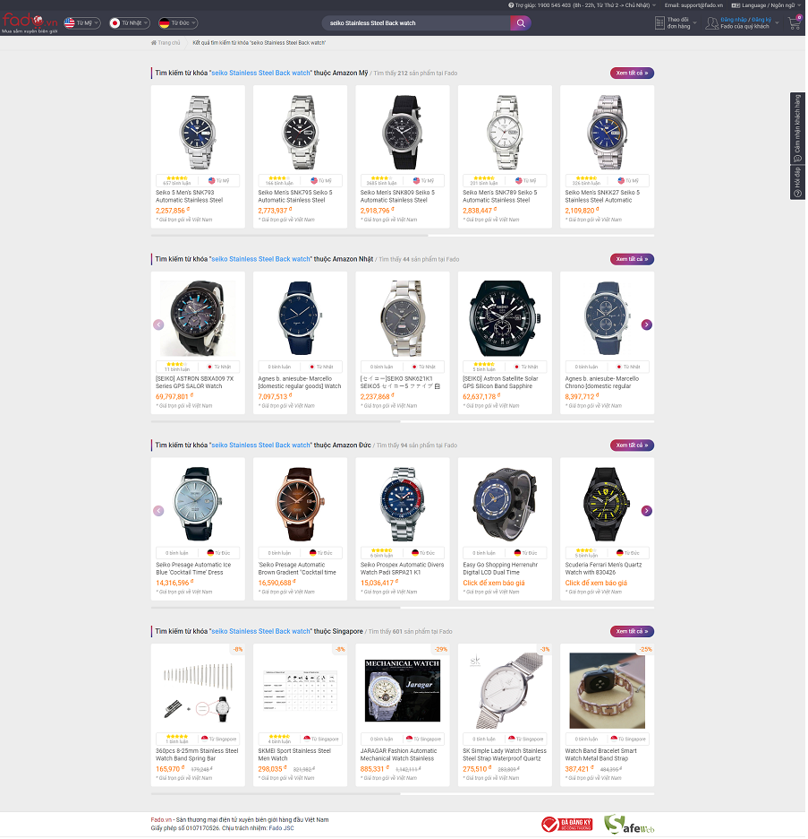


2. Khảo sát hiện trạng và xác định yêu cầu

Slide 5
Yêu cầu chức năng
Để đáp ứng cho những nhu cầu trong khảo sát, hệ thống cần quản lý một số vấn đề bao gồm các chức năng sau:
Cho phép cập nhật hàng vào CSDL
Hiển thị danh sách các mặt hàng theo từng loại
Hiển thị hàng hóa khách hàng đã chọn mua
Hiển thị thông tin khách hàng
Quản lý đơn đặt hàng
Cập nhật hàng hóa, nhà sản xuất, loại hàng, tin tức
Xử lý đơn hàng
Thống kê các khách hàng mua trong ngày, trong khoảng thời gian

Slide 6
Yêu cầu trang web
Hệ thống có 2 phần:
Thứ nhất: Phần khách hàng:
Khách hàng là những người có nhu cầu mua sắm hàng hóa, họ sẽ tìm kiếm các mặt hàng cần thiết từ hệ thống và đặt mua các mặt hàng này
Thứ hai: Dành cho người quản trị:
Người làm chủ ứng dụng có quyền kiểm soát mọi hoạt động của hệ thống. Người này được cấp Username và Password để đăng nhập hệ thống thực hiện chức năng của mình

Slide 7
Xác định thông tin cơ bản cho nghiệp vụ của bài toán
Thông tin cơ bản cho nghiệp vụ của bài toán
Quản lí khách hàng
Quản lí bán hàng
Quản lí kho
Xem bảng thông tin trong file word mục IV. Xác định thông tin cơ bản cho nghiệp vụ của bài toán
trang 8 -9

Slide 8
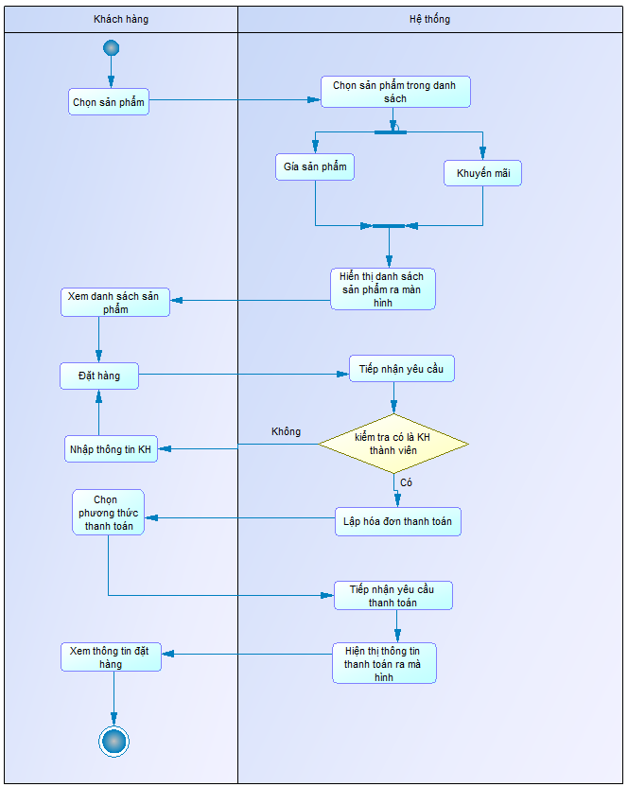
Xây dựng biểu đồ phân cấp chức năng (BFD).

Slide 9
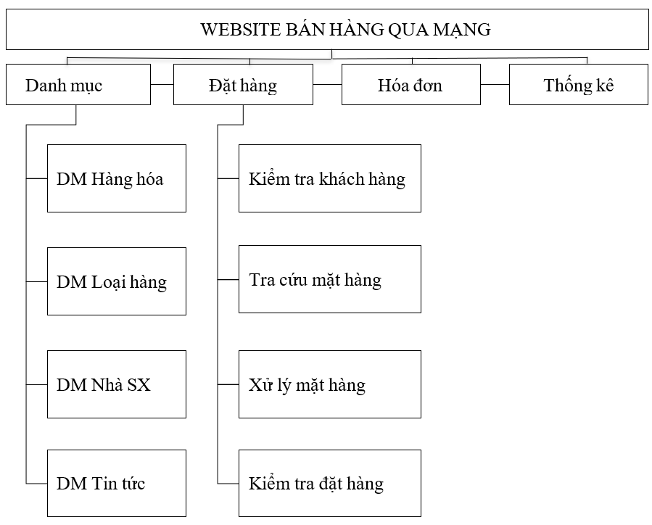
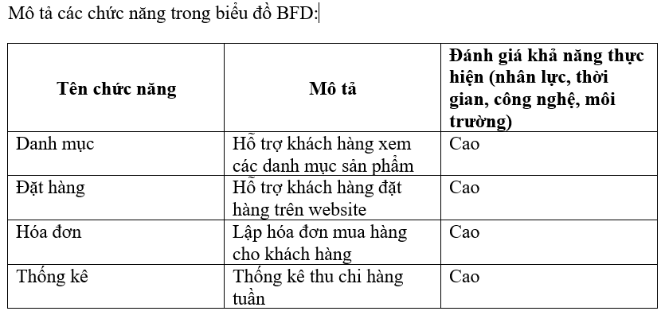
Biểu đồ phân cấp chức năng (BFD) cho nghiệp vụ bài toán

Slide 10
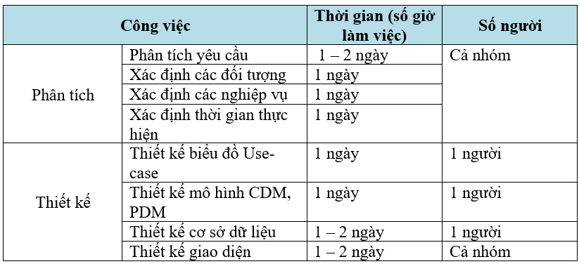
Xây dựng kế hoạch dự án

Slide 11
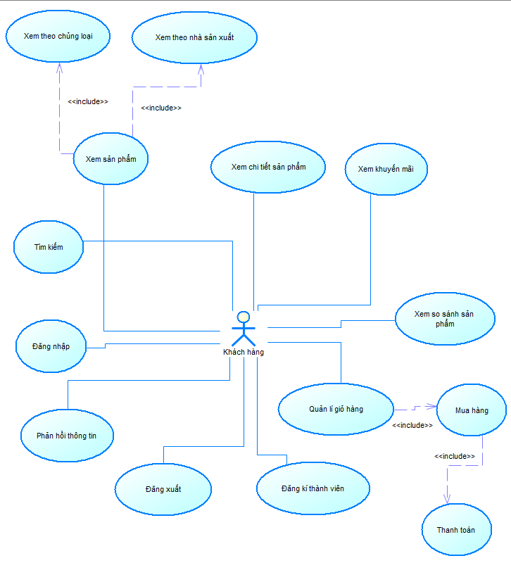
3. ĐẶT TẢ YÊU CẦU BÀI TOÁN
Biểu đồ Use – case cho bài toán

Slide 12
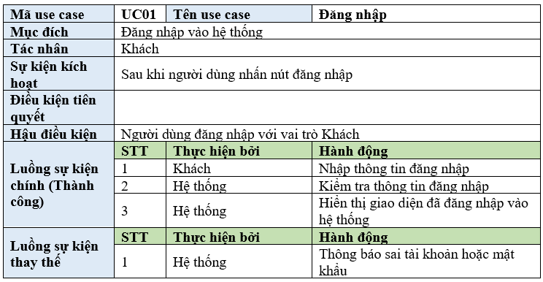
Đặc tả Use case

Slide 13
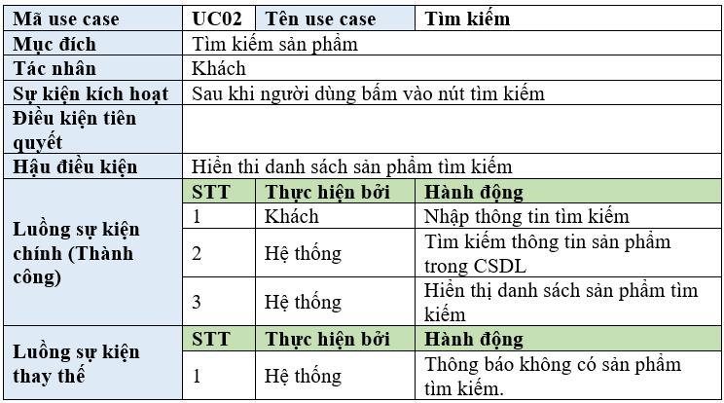
Đặc tả Use case

Slide 14
4. PHÂN TÍCH YÊU CẦU
Phát biểu yêu cầu
Quản lý khách hàng: Mỗi khách hàng được quản lý các thông tin sau: họ tên, địa chỉ, số điện thoại, fax, email.
Quản lý hàng hóa: mã hàng hóa, tên hàng hóa, đơn giá, số lượng, hình ảnh, chi tiết, mã loại hàng, tên loại hàng.
Quản lý nhà sản xuất: mã nhà sx, tên nhà sx.
Quản lý tin tức: Mã tin, Tên tin, mục tin, chi tiết tin
Xử lý được đơn hàng và thống kê.

Slide 15
Phân tích chức năng
Chức năng người dùng
Người dùng là khách hàng có nhu cầu xem và mua đồng hồ trên shop online. Họ chỉ có quyền xem sản phẩm hoặc thông tin giới thiệu (khuyến mãi, tin tức,...), tìm kiếm sản phẩm theo yêu cầu, đặt hàng thanh toán, viết bình luận đánh giá sản phẩm,...
Nếu người dùng có nhu cầu đặt hàng thanh toán online hoặc đánh giá sản phẩm, người dùng cần phải đăng ký tài khoản để sử dụng.

Slide 16
Chức năng quản trị
Quản trị viên có tất cả các quyền như người dùng bình thường.
Quản trị viên quản lý thông tin của khách hàng và sản phẩm. Cụ thể hơn là có quyền tạo, thay đổi, xóa thông tin sản phẩm, thêm bài đăng, bài giới thiệu (như khuyến mãi, tin tức,...)
Sau khi phân tích chức năng, bất đầu thiết kế:
+ Biểu đố luồng dữ liệu
+ Các sơ đồ phân cấp chức năng:
- Khách hàng
- Admin
- Quản lý kho
- Bán hàng

Slide 17
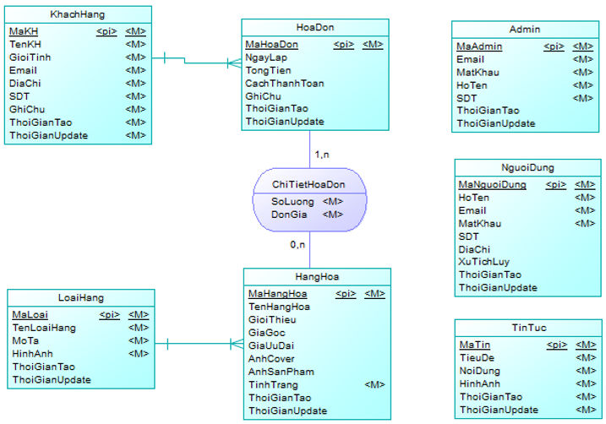
Mô hình ERD/CDM

Slide 18
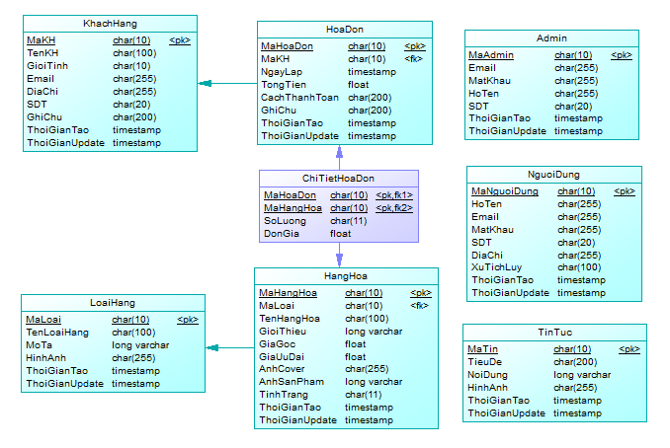
Mô hình PDM

Slide 19
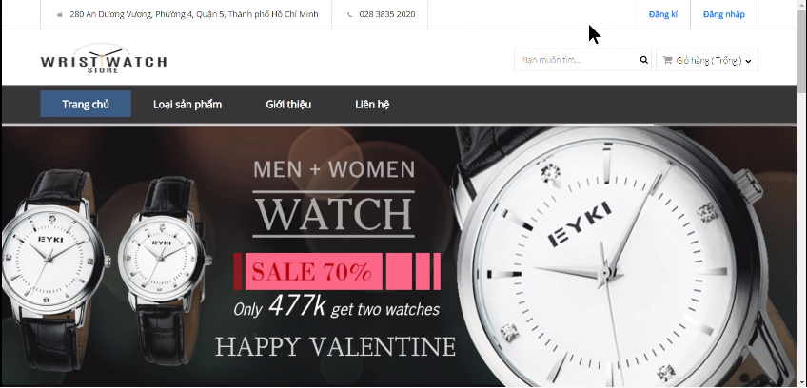
5.THIẾT KẾ GIAO DIỆN PHẦN MỀM
Trang chủ

Slide 20
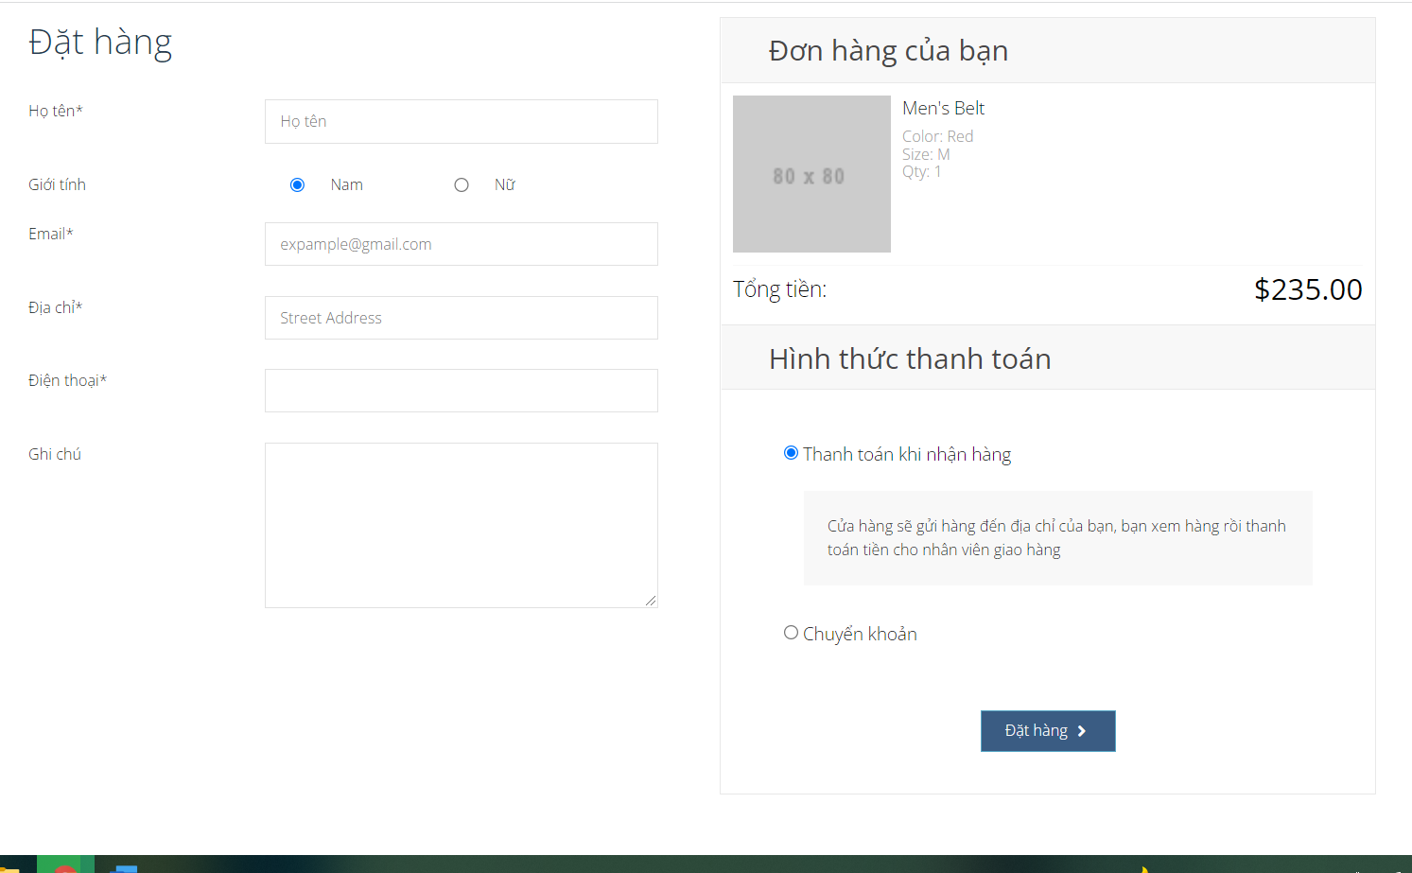
Giao diện đặt hàng

Slide 21
Thiết kế thuật toán
Sơ đồ khối chức năng CHỌN và ĐẶT HÀNG
Sơ đồ khối chức năng THANH TOÁN
Sơ đồ khối chức năng ĐĂNG KÝ THÀNH VIÊN
Sơ đồ khối chức năng TÌM KIẾM
Sơ đồ khối chức năng PHẢN HỒI - LIÊN HỆ

Slide 22
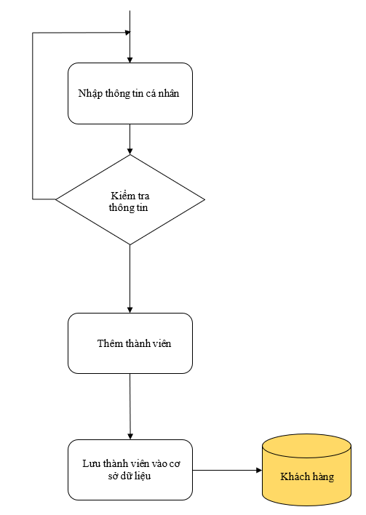
Sơ đồ khối chức năng ĐĂNG KÝ THÀNH VIÊN

Slide 23
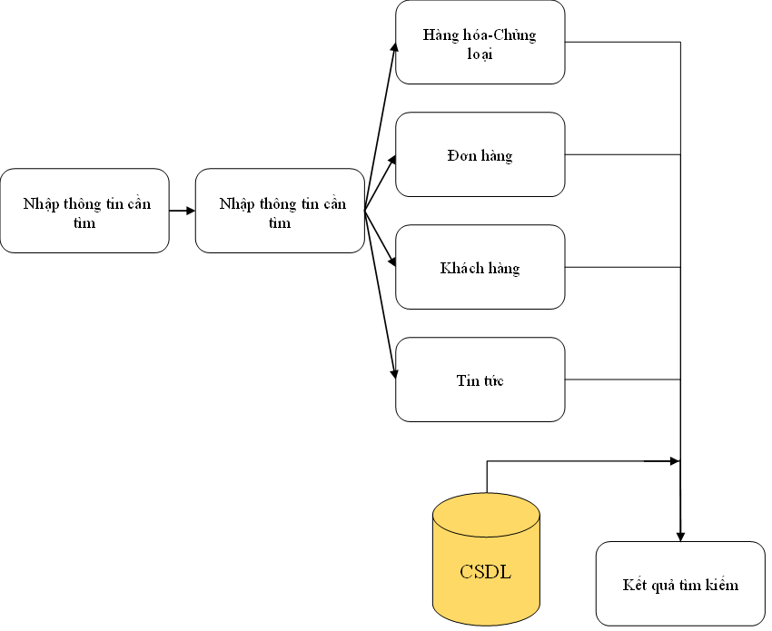
Sơ đồ khối chức năng TÌM KIẾM

Slide 24
6. Kết luận và hướng phát triển
Kết thúc quá trình nghiên cứu hệ thống phát triển phần mềm, đa số đã hoàn thành được những yêu cầu đặt ra.
Tuy nhiên do thời gian nghiên cứu, kiến thức của chúng em tiếp nhận chưa nhiều nên hệ thống phần mềm sẽ còn một số lỗi nhỏ mong thầy có thể góp ý để nhóm hoàn thiện hơn.
Trong tương lai, nhóm chúng em sẽ cố gắng hoàn thiện phát triển hệ thống phần mềm đế mang lại một phần mềm có trải nghiệm tốt hơn

Slide 25


